Slide 1
Challenge: Uitbreiden van je achterban
9 maart 2024
Josje van de Grift
Gastsprekers: Richard Yeboah
Founder & bestuurslid Impact Direct

Slide 2
Inhoud van de workshop
Voorbeeld: IMPACT DIRECT
Hoe ‘frame’ jij je boodschap?
Hoe communiceer je vanuit hoop?
Hoe definieer je doelgroepen?
Hoe bereik je hen?
Wat vraag je hen?
Houd je checklist bij de hand!
Checklist

Slide 3
Even polsen… hoe lukt het jou om je achterban te betrekken en te vergroten?

Slide 4
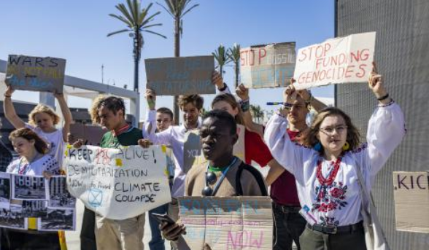
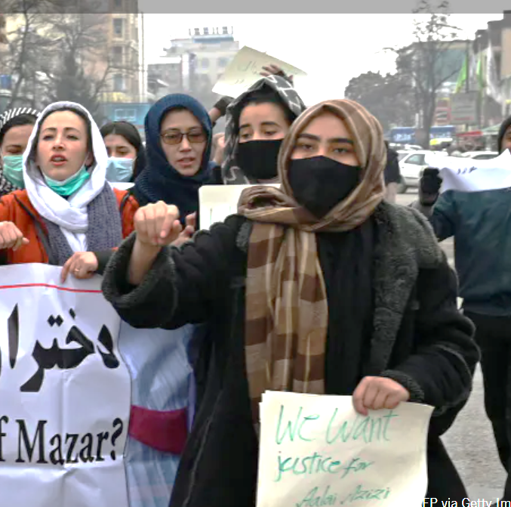
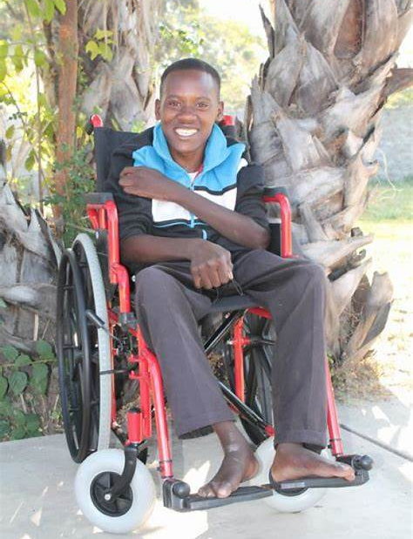
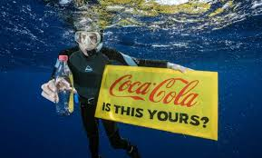
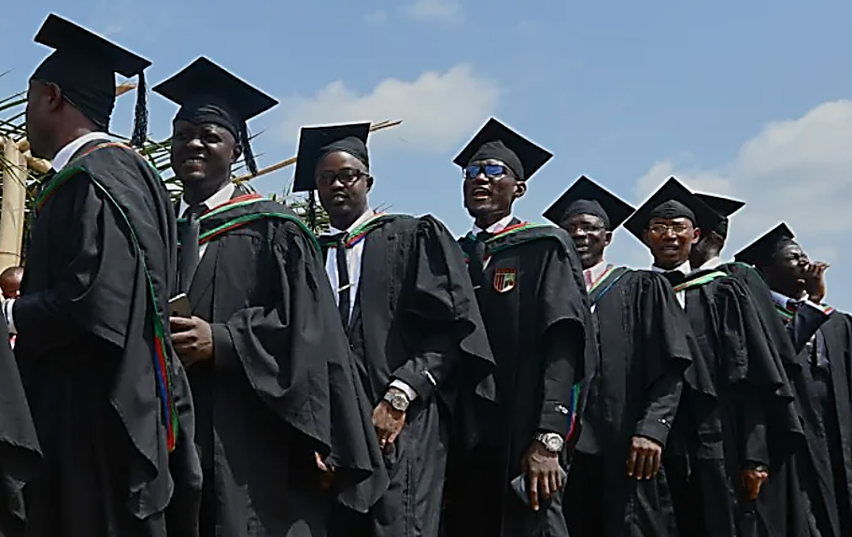
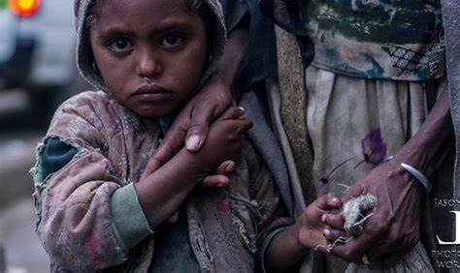
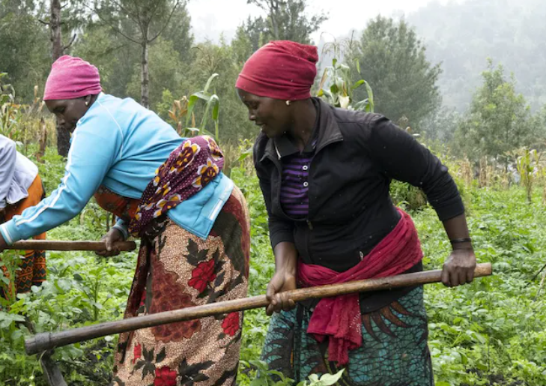
Welk beeld raakt jou?

Slide 5
Verjongen & Uitbreiden
van je achterban
Een voorbeeld van Stichting iMPACT direct
Checklist

Slide 6
Intro over iMPACT direct >>
Notes:
http://impactdirect.eu/about

Slide 7
iMPACT direct =
100% support aan lokale oplossingen,
die families uit extreme armoede helpen.

Slide 8
Waarom?
Goede doelen in Afrika*:
Ontvangen rechtstreeks slechts 2% van het wereldwijde hulpbudget.
Hebben vaak geen toegang tot budget of training om hun organisatie Gezond & Duurzaam te maken.
En in Nederland en Europa horen we weinig verhalen over Afrikaanse experts die al oplossingen hebben.
* en in Latijns-Amerika en Zuidoost-Azië

Slide 9
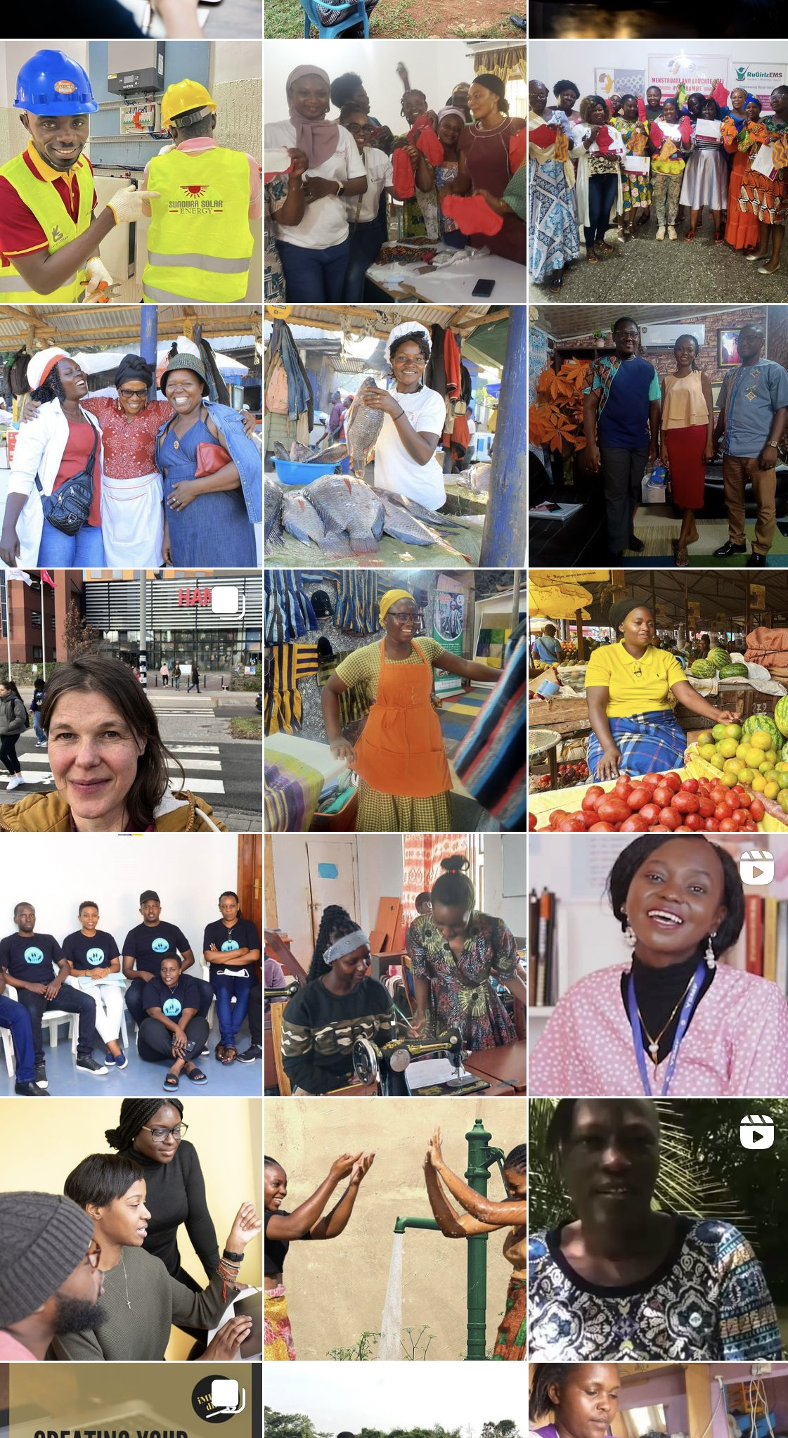
Hoe ?
We maken direct doneren aan Afrikaanse goede doelen mogelijk.
We steunen onze partner-goede-doelen 3 jaar lang om een Gezonde & Duurzame organisatie op te bouwen.
We geven een podium aan de verhalen van Afrikaanse experts met oplossingen tegen armoede en van project deelnemers.

Slide 10
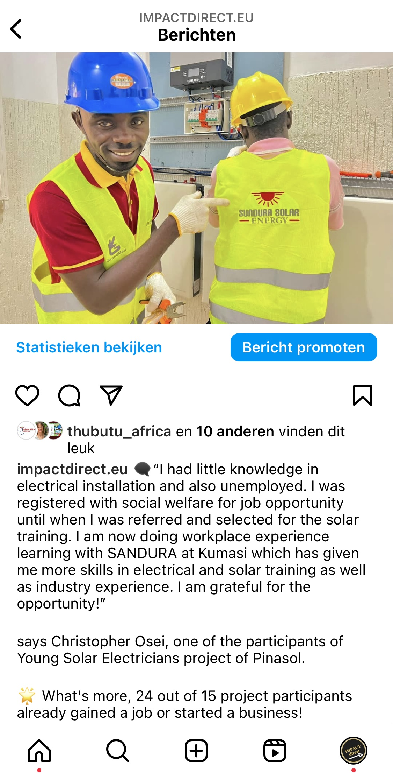
Hoe: Een podium geven aan verhalen
We geven een podium aan verhalen van mensen die de context goed kennen. Zij zullen een genuanceerder beeld kunnen geven dan bijvoorbeeld (Europese) bezoekers. Wij geven daarom altijd de verhalen van onze (Afrikaanse) experts ter plekke of projectdeelnemers een podium. Op die manier creëren we een diverser beeld van verhalen over Afrika.

Slide 11
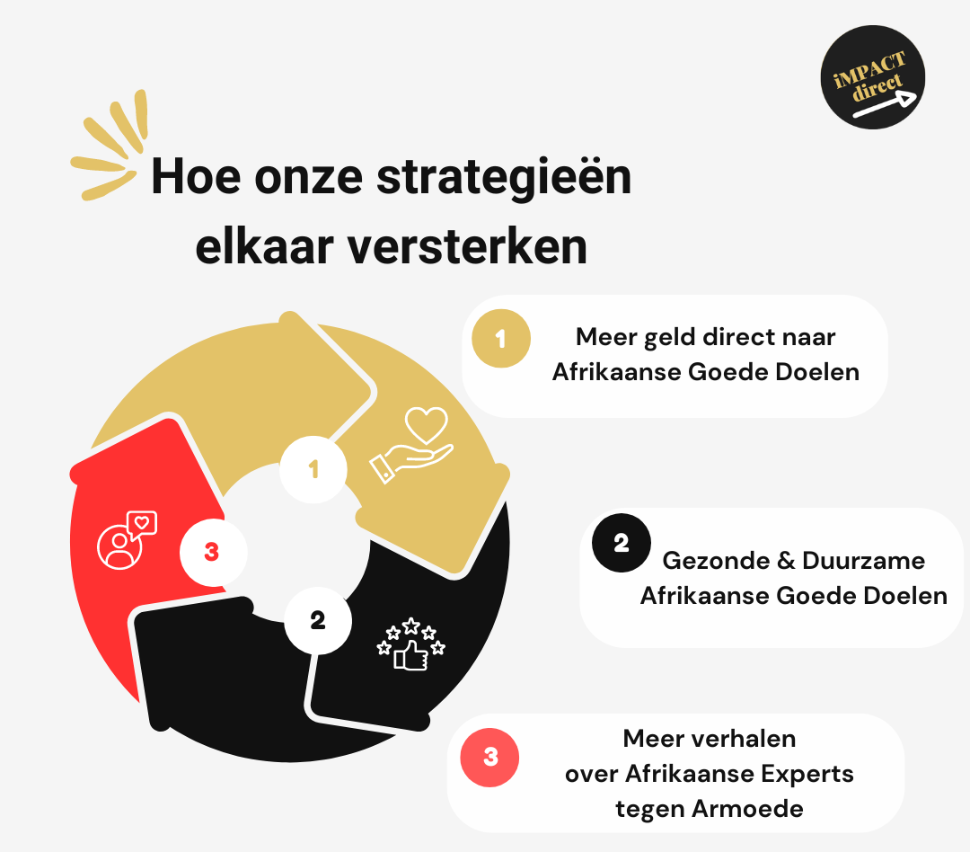
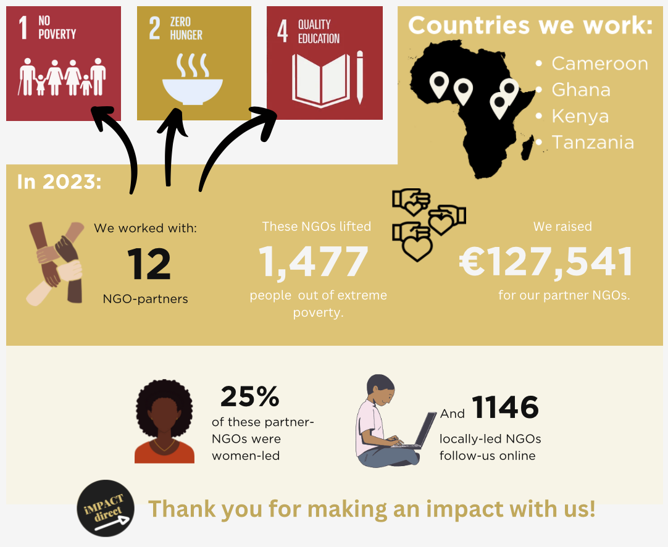
Resultaten 2023
Meer geld direct naar Afrikaans goede doelen, betekent dat mensen in extreme armoede sneller en goedkoper geholpen worden.
Gezonde & Duurzame Afrikaanse goede doelen kunnen ook na de 3 jaar samenwerken impact blijven maken.
Meer, diversere en genuanceerde verhalen van Afrikaanse experts veranderen de beeldvorming die wij hebben.
Notes:
Reach through comms: 500,000+

Slide 12
Verjongen & Uitbreiden
van je achterban
Een voorbeeld van iMPACT direct >>
Notes:
http://impactdirect.eu/about

Slide 13
Notes:
https://www.youtube.com/shorts/Dq6r4Skco4w?feature=share

Slide 14
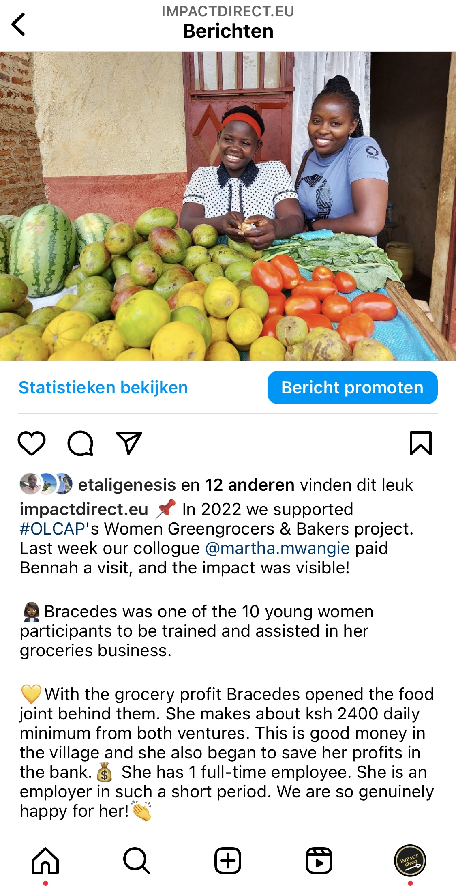
Onze aanpak
Om echt een verschil te kunnen maken in beeldvorming, moeten we:
Meer mensen bereiken
Met beperkte middelen
Hoe willen we dat gaan doen:
Niet alleen de verhalen van onze partner-NGOs en project deelnemers, maar ook de goede visuals en video’s erbij
En meer mensen bereiken via ons netwerk

Slide 15
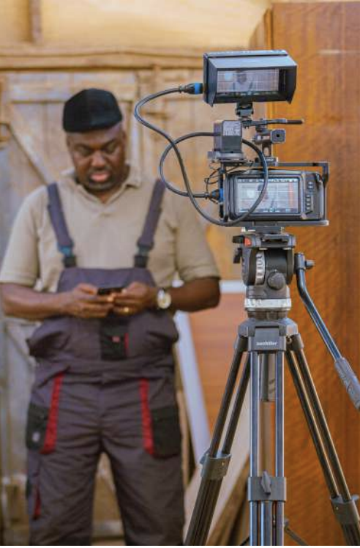
Stap1: video’s verzamelen
3 videomakers uit Cameroon, Ghana en Tanzania*, bezoeken elk 1 van onze partner-goede-doelen.
Uiteindelijk hebben we :
Tenminste 3 korte video’s (ca 3 min) van het verhaal van de initiatiefnemers (i.e. Afrikaanse experts in armoedebestrijding) van het project.
Tenminste 6 shorts (korte video’s voor YouTube van max. 1 minuut) van project deelnemers.
In de video’s staat ‘waargenomen verandering’ van oplossingen om extreme armoede te bestrijden centraal. Dit betekent dat de geïnterviewden, of het nu de initiatiefnemer van het goede doel is of een projectdeelnemer, de veranderingen zelf zien of opmerken.
* Via partner Africa No Filter
Notes:
We geven video makers:
Lijst met interviewvragen
Idee van Story Board
Samen met NGOs bereiden we hun bezoek voor:
Wie zijn interviewees (1 directeur, 2 project deelnemers)
Consent forms dat beeldmateriaal wpordt gebruikt
Drinks & Lunch videomaker / en begeleiding waar nodig bij NGO

Slide 16
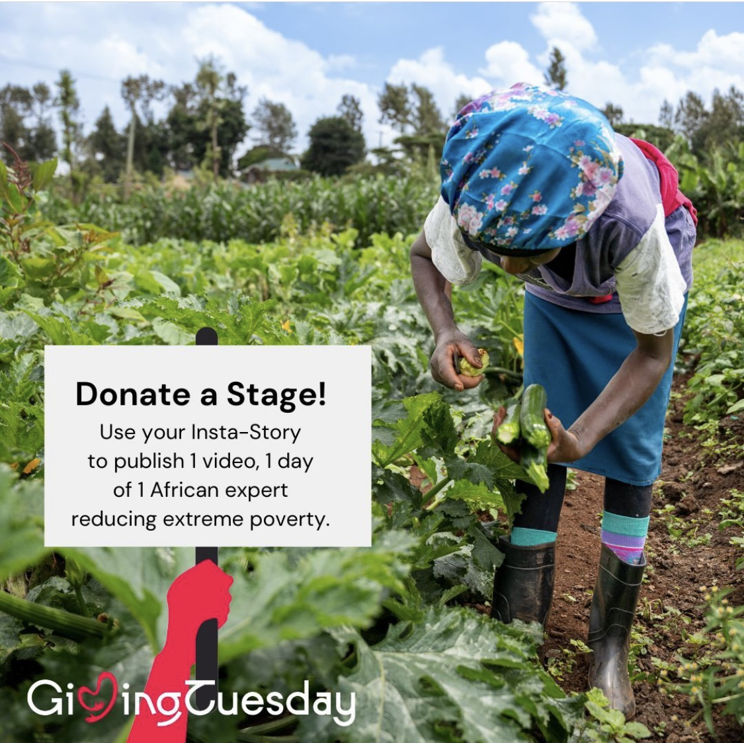
Stap 2: Mensen & Podia betrekken
We werven tenminste 20 mensen & platforms met een gemiddeld bereik van 2.500 elk.
En tenminste 1 influencer (met een bereik van 50.000+) op Instagram.
En we vragen hen onze video’s (Story op Instagram of Shorts op Youtube) te delen voor 1 dag.
Zo bieden we samen letterlijk een podium voor mensen en verhalen die minder worden gehoord.
Totaal bereik: 100.000+ mensen
Notes:
Via network, Mailing – vai mensen in ons network
Nieuwe doelgroepen / meer mensen bereiken, door het betrekken van jonge mensen (in Nederland/Europa en in de landen waar we werken) die al sympathie hebben voor wat we doen, en via hen anderen te bereiken. (In alles wat we doen proberen we via onze ‘circle of influence’ dingen te bereiken, als eerste stap en als middel voor de volgende stap).

Slide 17
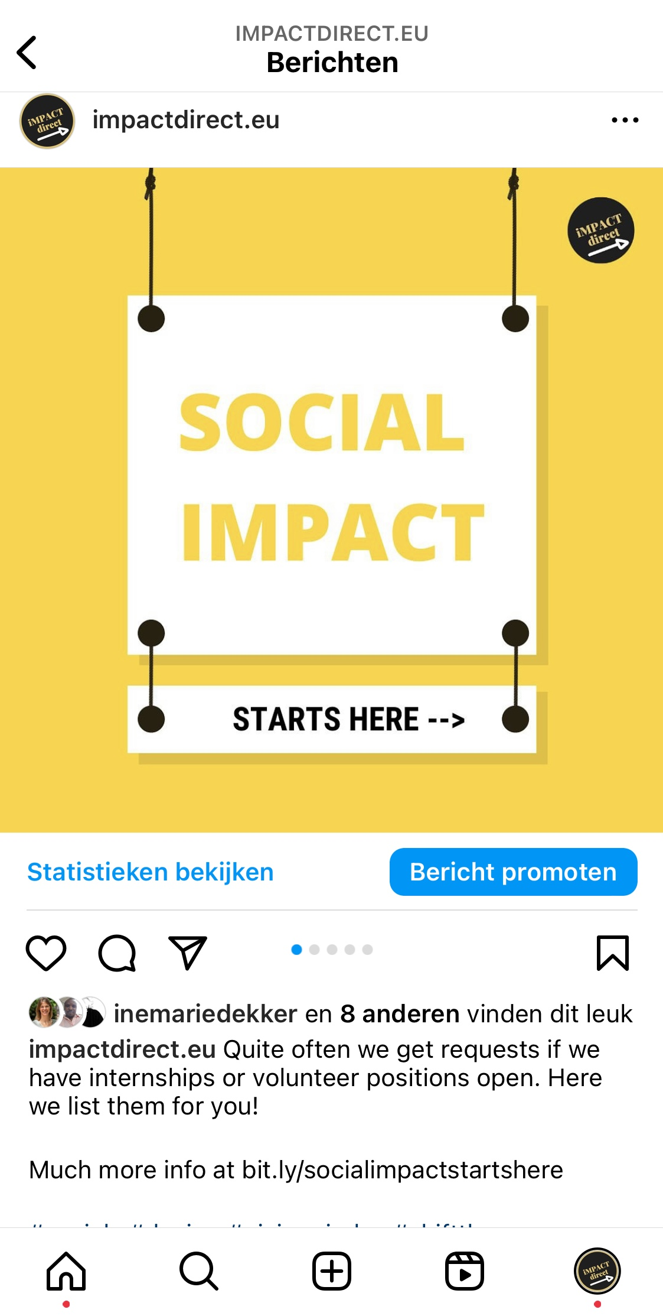
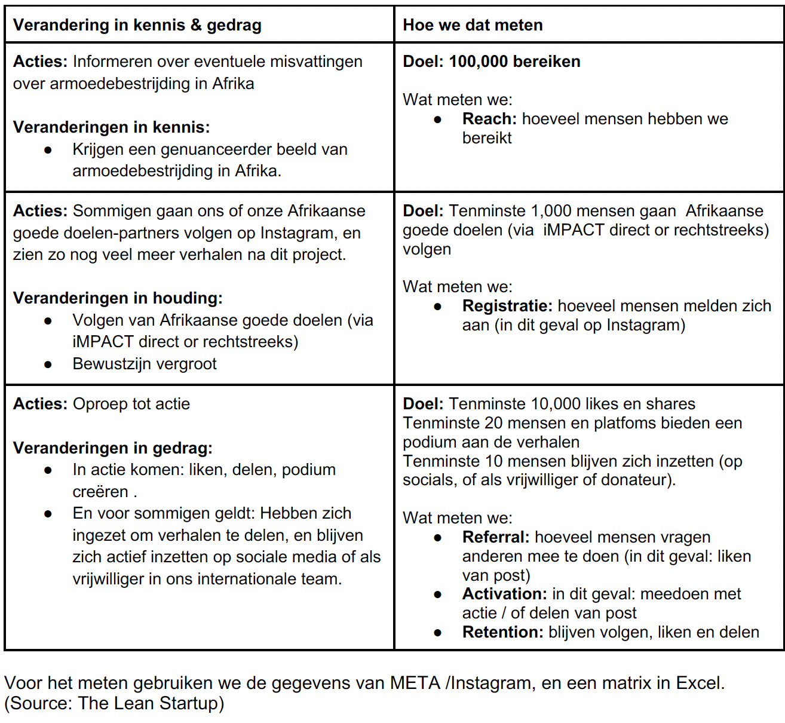
Stap 3: Aanzetten tot Actie
Notes:
Wat willen we bereiken:
Voor Afrikaanse goede doelen: hun expertise wordt gezien en erkend.
● Voor publiek van onze verhalen:
o Krijgen een genuanceerder beeld van armoedebestrijding in Afrika.
o Gaan ons of onze Afrikaanse goede doelen-partners volgen op Instagram, en zien zo
nog veel meer verhalen na dit project..
o Hebben zich ingezet om verhalen te delen, en blijven zich actief inzetten op sociale
media of als vrijwilliger in ons internationale team.

Slide 18
Wie is onze doelgroep?
Wat we weten van de donateurs en vrijwilligers die zich bij ons melden is. Zij zijn vaak:
Tussen de 25 en 40 jaar
Willen zelf uitzoeken welk Goed Doel bij hen past, en waar zij een verschil willen maken (komen bij ons door eigen zoektocht)
Op zoek naar organisaties die doen wat ze zeggen (Walk the Talk) als het gaat om gelijkwaardige Noord-Zuid samenwerking
Notes:
Waarom jongeren belangrijk: Ik denk dat deze doelgroep het beste bij ons past – we hebben dezelfde missie – we hoeven hen niet te overtuigen dat het anders moet in traditionele ontwikkelingshulp. Strategie: om via de mensen die ons al tof vinden, een groter bereik te krijgen (vanuit circle of inflluence).
We walk the talk
Persona helpt om je communicatie naar deze persoon te schrijven
Info over doelgroep uit onderzoek Social impact 4 Communities & Rainbow Collection

Slide 19
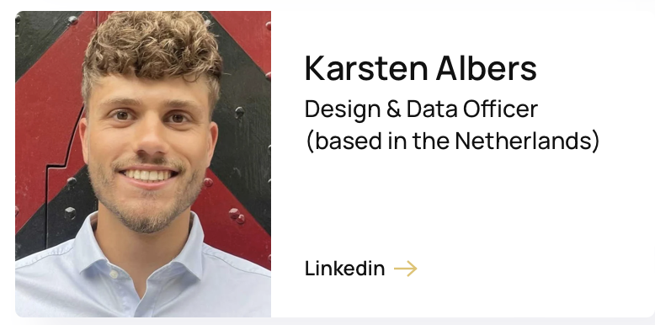
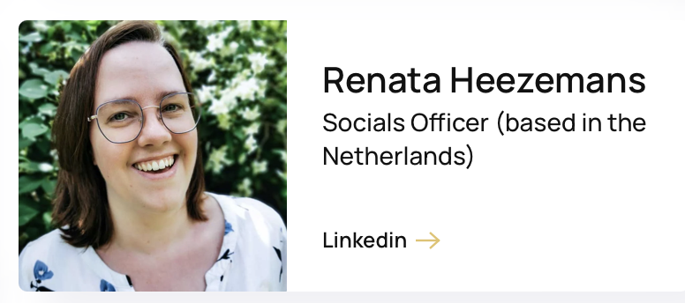
Wat werkt & Wat (nog) niet
Wat gaat goed
Veel online zijn: 2 vrijwilligers die beiden een halve dag per week aan socials / Google Ads werken.
Op socials: Persoonlijke verhalen (ook van ons team).
Middelen gebruiken die voor handen zijn: Google for NonProfits: $10,000 voor Google Ads per jaar (maar ook gratis tools als Canva Pro, Meta).
Gratis publiciteit: Gelukt om 3x in nationale krant te komen.
Wat beter kan
Goede visuals maken is een uitdaging voor onze partner-goede-doelen (qua tijd, skills en materieel)
Publiek op socials meer betrekken
We krijgen pro-bono support van een communicatiebedrijf voor communicatieplan 2024.

Slide 20
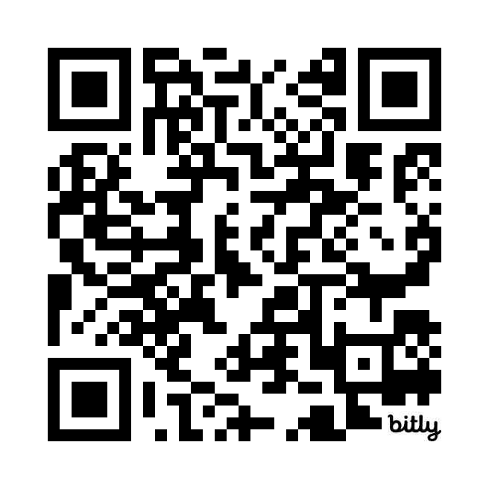
Biedt ook een podium
voor 1 verhaal voor 1 dag
Waar staan we nu?
Wie doen al mee: Giving Tuesday, Africa No Filter, ons Team
Nu: We zijn videomakers & mensen/platforms aan het werven
Mei-Juni: Campagne
Directe resultaten (naast de video’s en het bereik):
NGO’s hebben nu zelf goede visuals die zij voor hun eigen communicatie kunnen gebruiken
Wij hebben het ‘ruwe video-materiaal’ en kunnen zo ook nog veel meer kwaliteits-visual – posts maken!
Impact waaraan we willen bijdragen:
Bevorderen van gelijkwaardige beeldvorming
Stimuleren van gelijkwaardige samenwerking
Vergroten van beschikbare budget voor lokale goede doelen die een podium wordt geboden
Doneer jouw sociale media kanaal voor 1 dag aan een Afrikaanse expert, met een oplossing tegen extreme armoede!
Registreer je hier: bit.ly/GiveAStage
Hoe werkt het?
Kies een video (max 3 min.) of short (max. 1 min.)
Customize met format of tekst
En klaar! Deel de video 1 dag als Instagram-story of YouTube-short
Notes:
Voorbeeld en ook meteen Call to Action

Slide 21
Van Beeldvorming naar Geld??!
Meer geld direct naar Afrikaans goede doelen, betekent dat mensen in extreme armoede sneller en goedkoper geholpen worden.
Gezonde & Duurzame Afrikaanse goede doelen kunnen ook na de 3 jaar samenwerken impact blijven maken.
Meer, diversere en genuanceerde verhalen van Afrikaanse experts veranderen de beeldvorming die wij hebben.
Notes:
We zien nu al dat onze partner-NGOs baat hebben door ons ‘podium’ en meer inkomen hebben (Zi annual report 2023)

Slide 22
www.impactdirect.eu | info@impactdirect.eu

Slide 23
Additional info >>
Notes:
Voor bijv. vragen

Slide 24
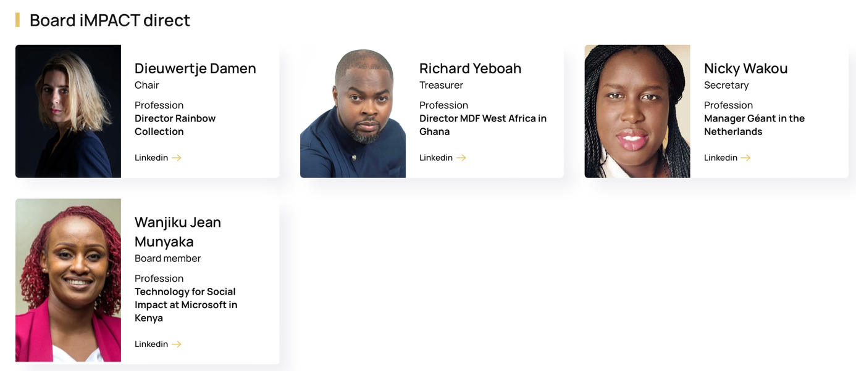
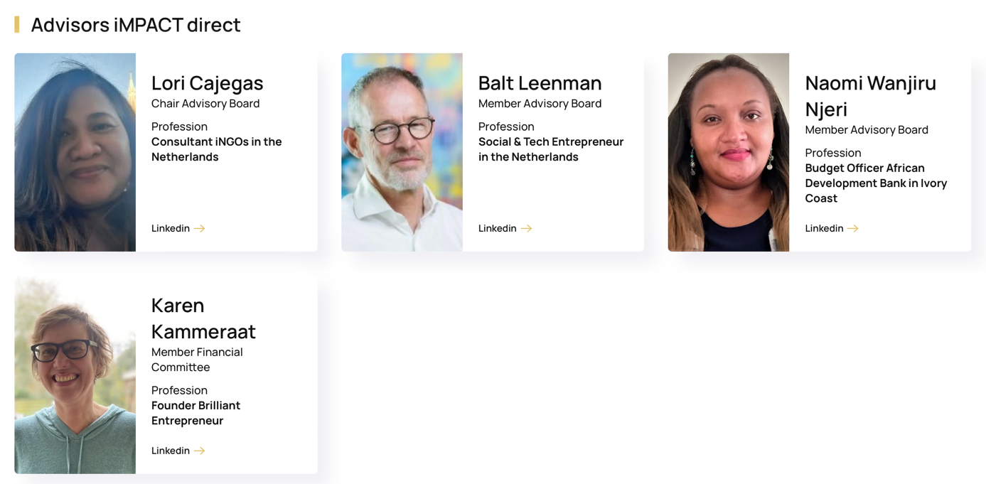
Team iMPACT direct
Notes:
http://impactdirect.eu/about

Slide 25
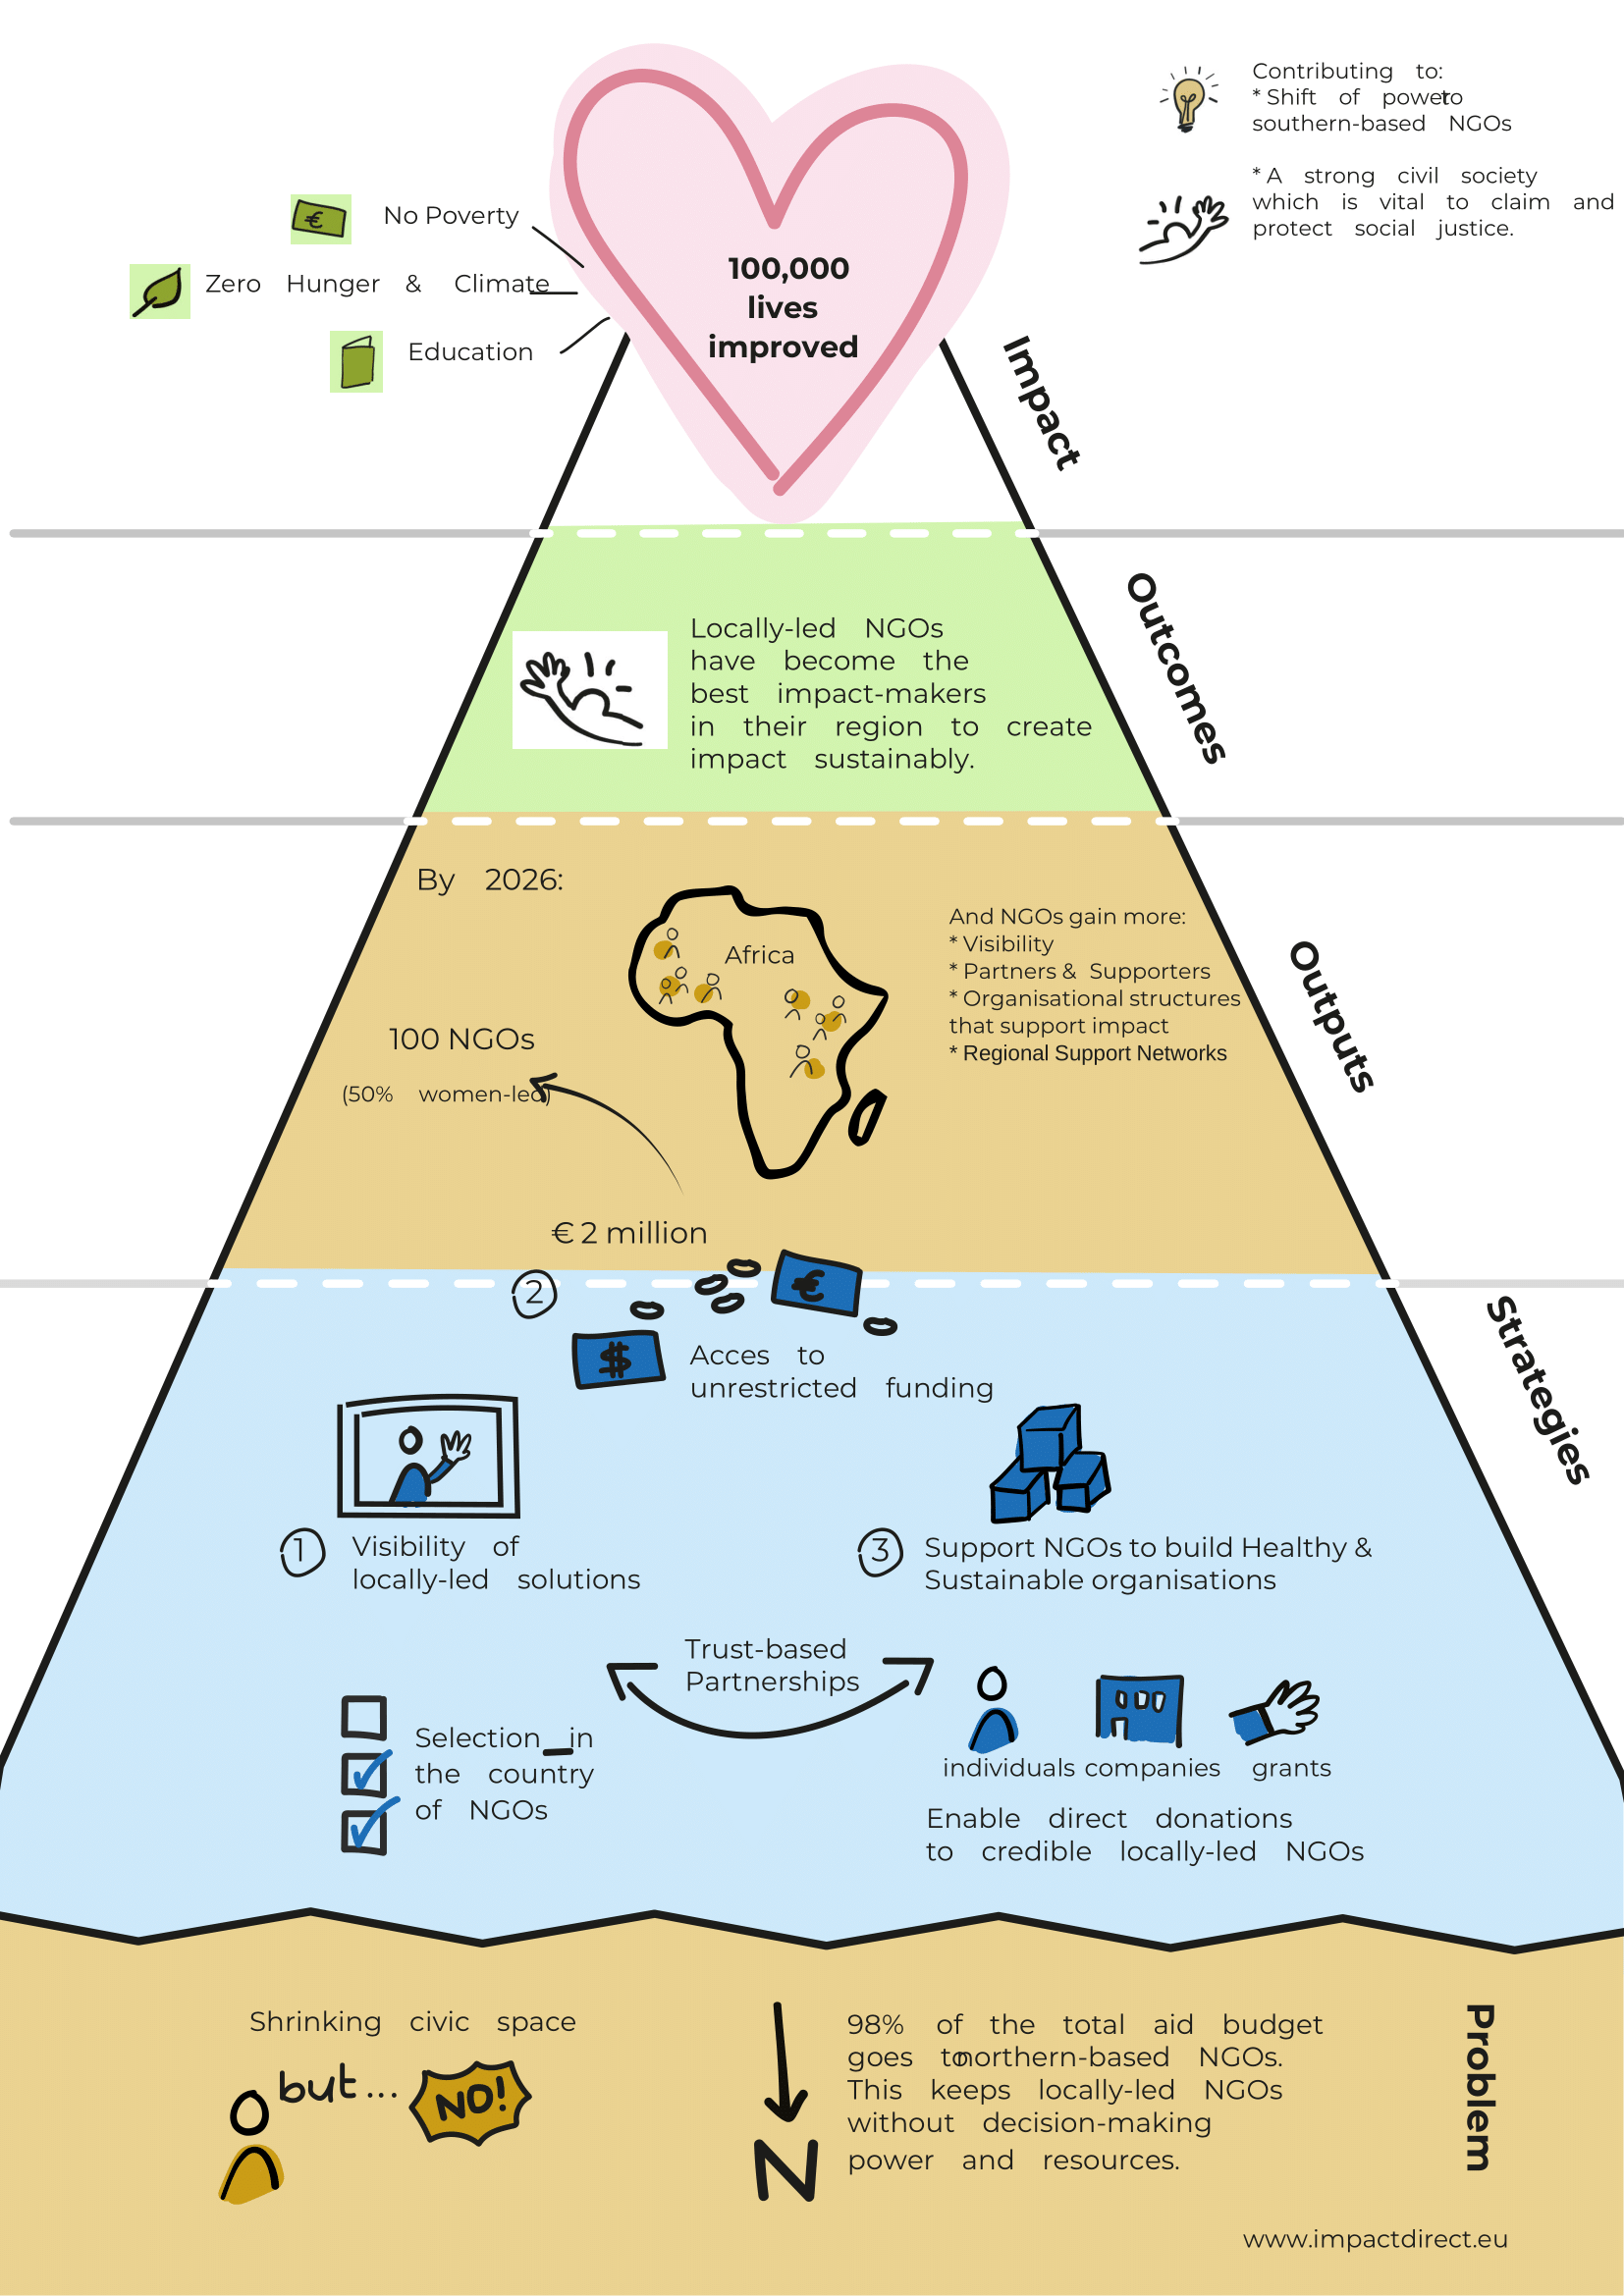
Our solution
For locally-led NGOs in Africa | For Donors (ind’s, companies & grants)
Visibility of locally-led solutions Access to unrestricted funding. Training, Sharing Expertise & Matchmaking Trust-based partnerships | Selection of credible locally-led partner-NGOs Making it possible to directly donate to credible locally-led NGOs Creating more value for money And challenging the unequal power dynamics in the aid sector

Slide 26
Our solution (in detail)
For locally-led NGOs in Africa | For Donors (individuals, companies & grants)
Visibility of locally-led solutions by showcasing the work, expertise and results of the NGOs and their stories at our website, at socials and in (online) events. Access to unrestricted funding. We support NGOs on their ambitions and plans, with project funding – 95% of donations made to project donations goes directly to southern-based NGOs – organisational funding and support. Getting aid budget to the ‘last mile’. Training, Sharing Expertise & Matchmaking by working on the 5 elements of a Healthy Nonprofits and Sustainable Organisations in all our actions to our partner organisations and online for many small locally-led NGO. Trust-based partnerships from the first partner-visit on during the entire 3 years of the partnership. This allows for open conversations, getting to the best possible impact together. | Selection of credible locally-led partner-NGOs (on paper, in training on Theory of Change & Annual planning, and through a visit by our colleagues in the country), so we do not rely on paper only. Making it possible to directly donate to credible locally-led NGOs by showcasing the NGOs on our website and in (online) communications. Creating more value for money, with cost effective solutions to beat poverty, in the partnerships with our locally-led NGOs. And challenging the unequal power dynamics in the aid sector by leading by example. So, that we can have more people out of extreme poverty in less time and with less expense. This makes us a great partner to grants who want to support African-led change directly.
Our approach is unique in the Netherlands (and we haven’t seen alike initiatives in Europe or Africa either).

Slide 27
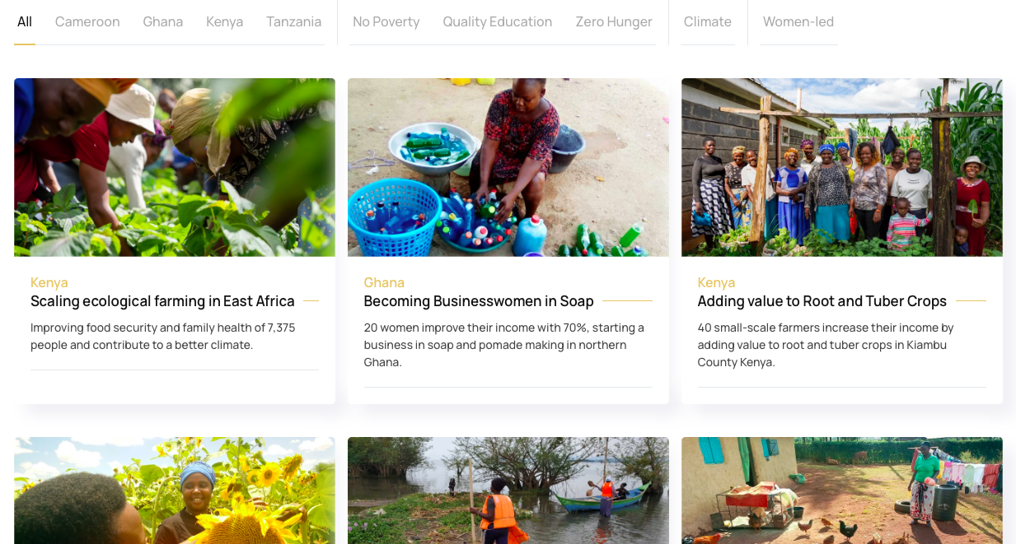
The projects we support
Notes:
http://impactdirect.eu/about

Slide 28
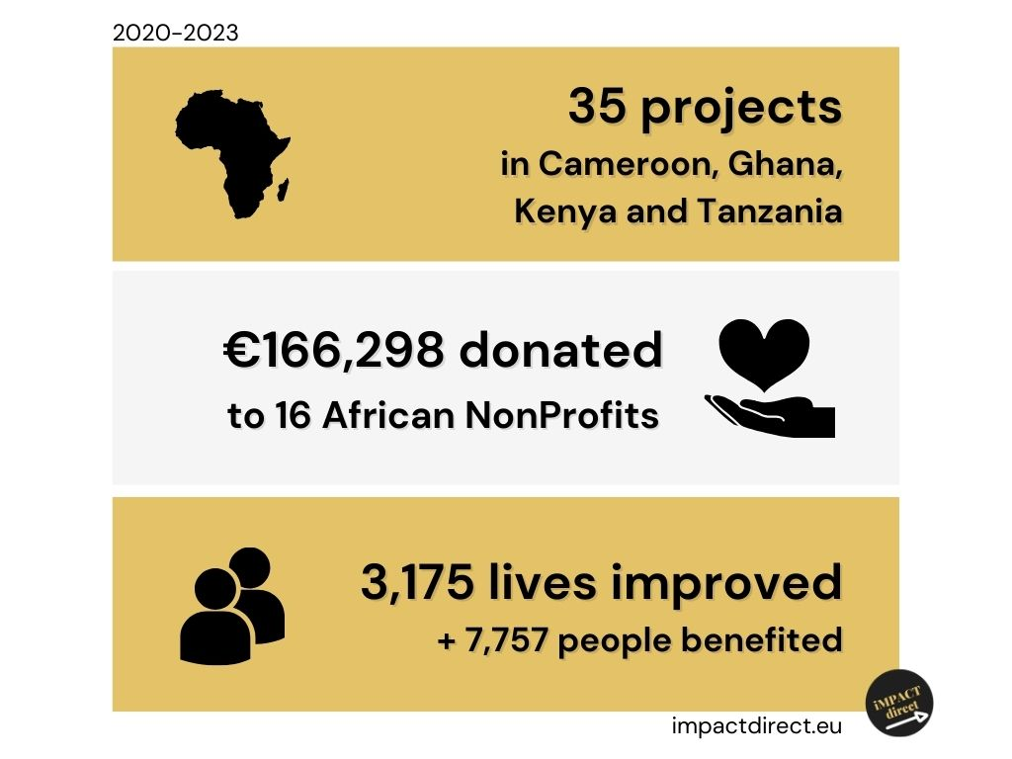
Impact data 2020-2023

Slide 29
Na deze good practise: HOE vertel jij het verhaal?

Slide 30
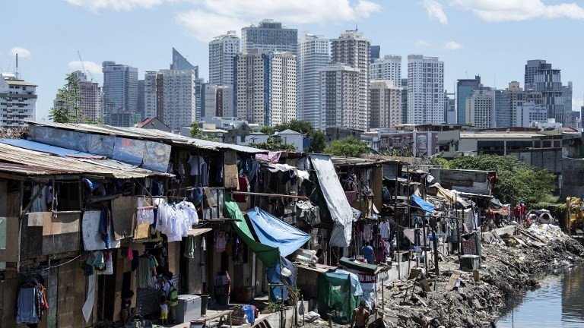
Een FRAME vertelt hoe we een
onderwerp moeten begrijpen
Notes:
Deze afbeelding verteld 3 verhalen:
Van vooruitgang en groei (flats)
Van armoede
Van ongelijkheid
Afhankelijk van welk frame je kiest heb je 3 verschillende verhalen . Ook in jullie werk zal het af te toe moeilijk zijn om de complexe werkelijkheid te vangen in een kernboodschap.

Slide 31
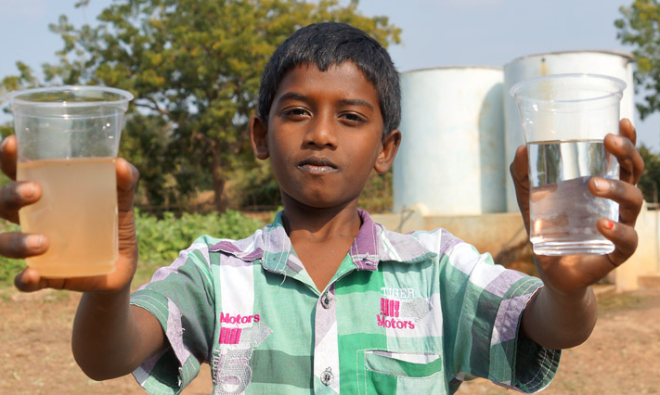
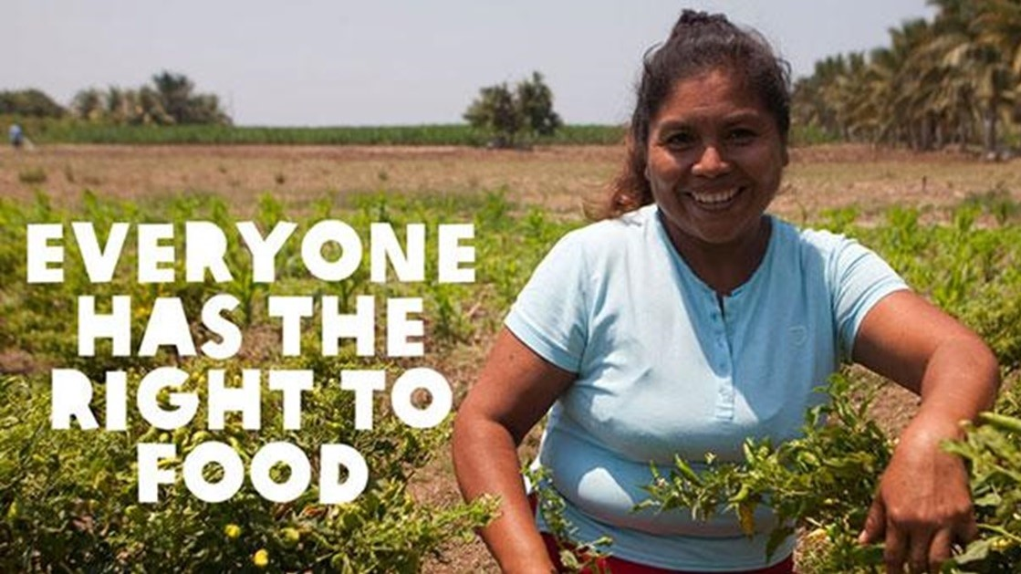
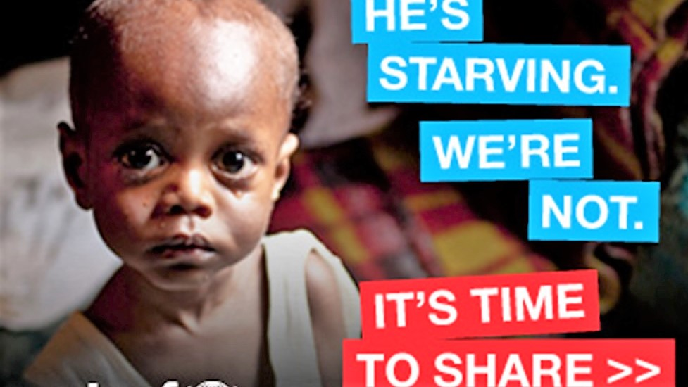
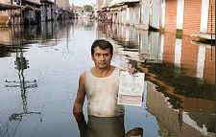
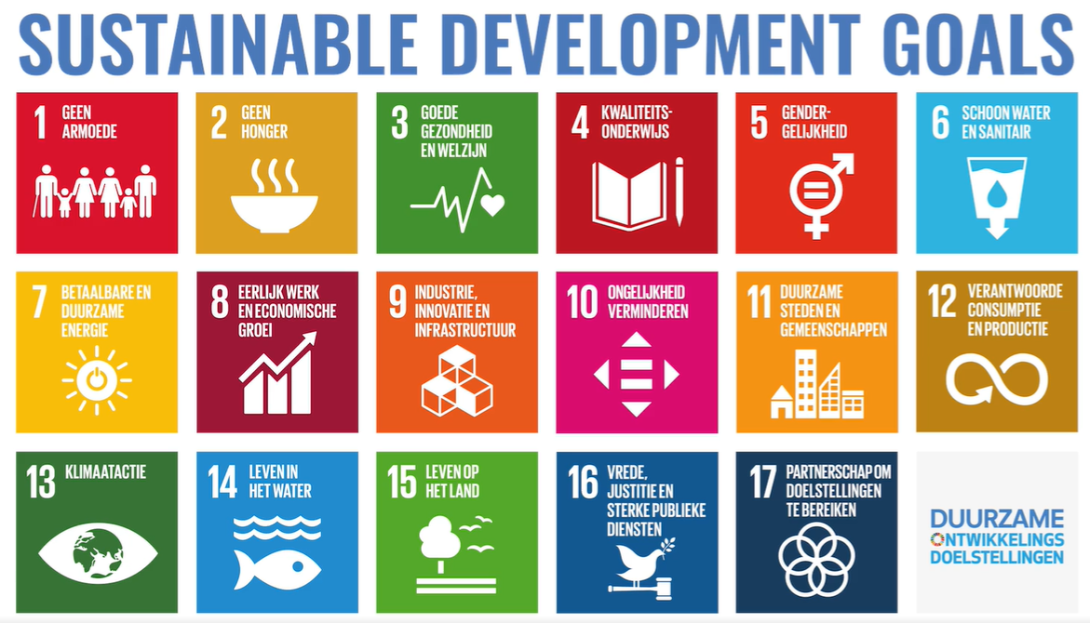
sociale rechtvaardigheid
vooruitgang
Slachtoffer
Checklist
onze schuld
global village

Slide 32
Even oefenen..
Notes:
Roep maar! Welk frame zien we hier?

Slide 33
Welk beeld raakt jou?
Global village
Sociale
rechtvaardigheid
Vooruitgang
Onze schuld
Slachtoffer
Vooruitgang
Vooruitgang
Notes:
Check: welk frame communiceren jullie vanuit?

Slide 35
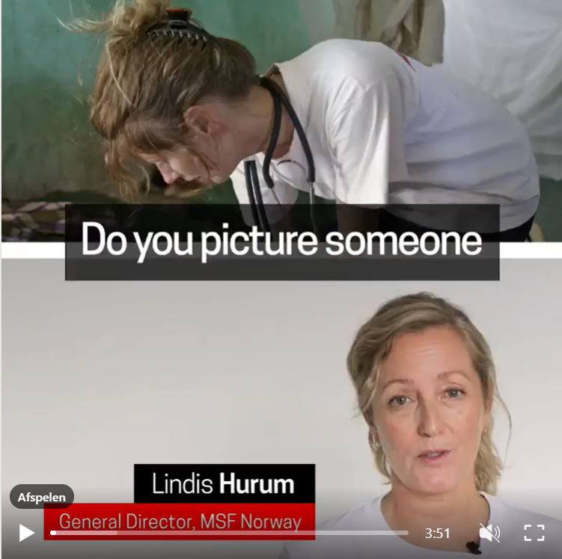
Artsen zonder grenzen reflecteert op eigen framing Beelden Woorden Wie vertelt het verhaal Het doet ertoe!

Slide 36
Communiceren vanuit hoop

Slide 37
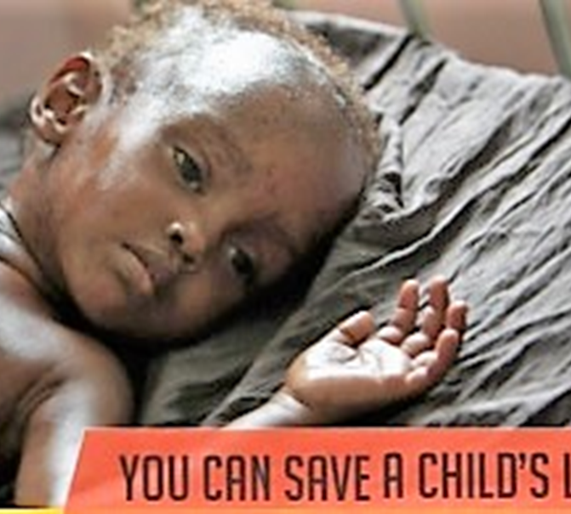
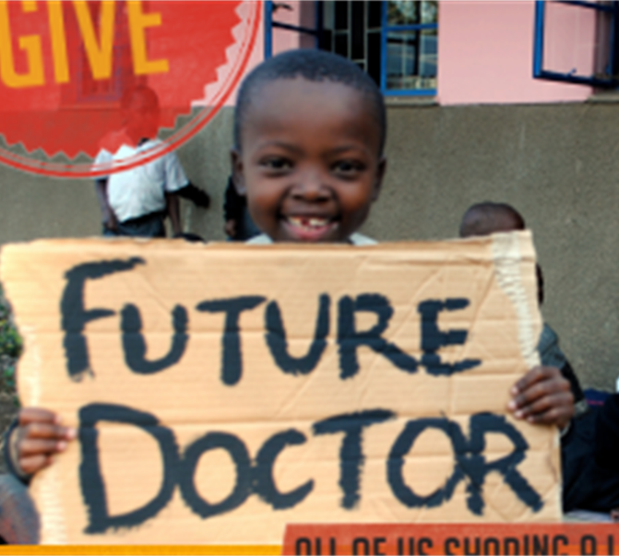
2 emotionele routes om mensen te betrekken.
Vanuit medelijden of vanuit hoop.
Checklist

Slide 38
“A shocking 2,6 billion people still don’t
have access to hygienic sanitary”

Slide 39
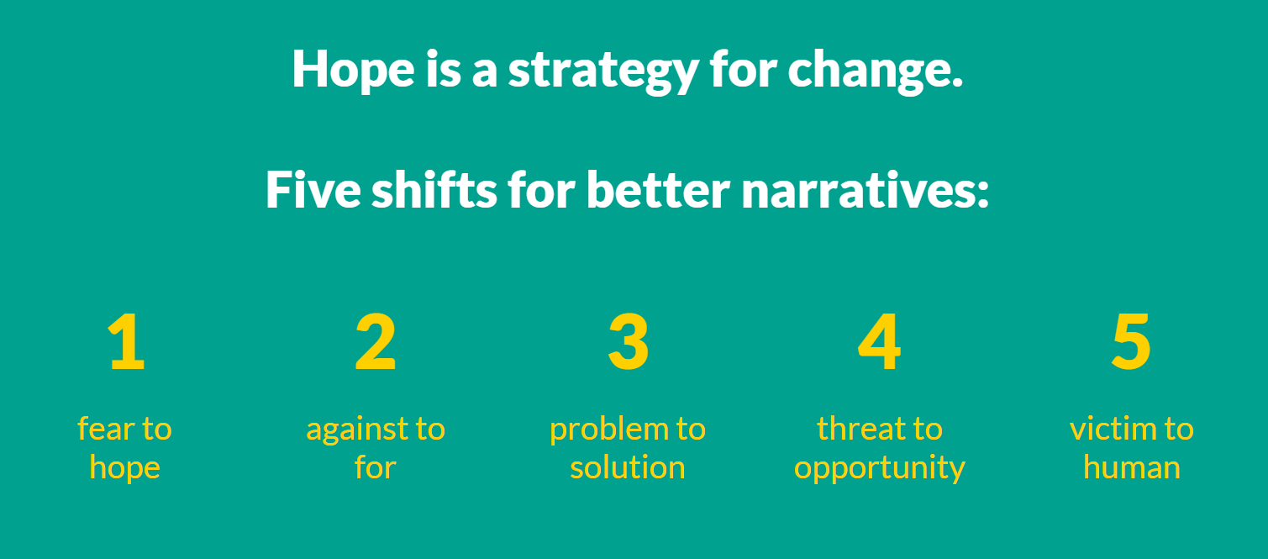

Slide 40
Bestaande donoren
Bestaande donoren reageren meestal beter op een positieve boodschap
Je hoeft ze niet meer te overtuigen van de noodzaak van ontwikkelingssamenwerking
Ze worden vooral getriggerd door 'actie' en 'impact'.
Nieuwe donoren:
Nieuwe donoren reageren meestal beter op een negatieve boodschap.
Dit geldt vooral voor mensen met lage betrokkenheid bij ontwikkelingssamenwerking
Nieuwe donoren worden meestal getriggerd door "het probleem"

Slide 41
Aan wie vertel je het verhaal? Ken je doelgroep

Slide 42
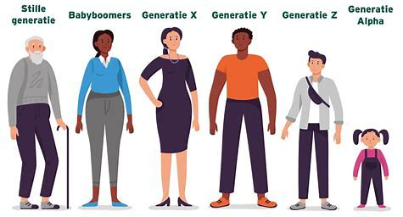
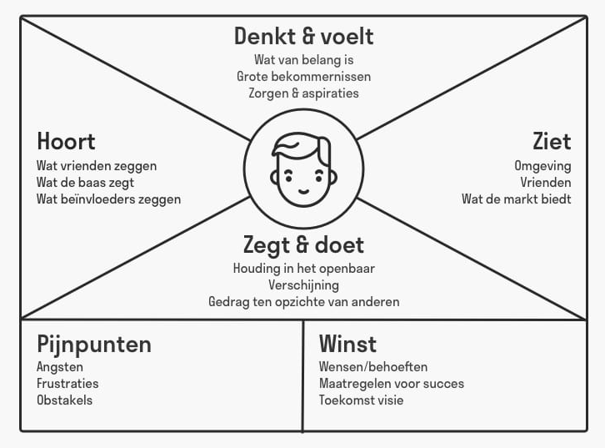
Ken jij jouw doelgroep?

Slide 43
Checklist
Notes:
Mentimeter: noem 3 kenmerken van jouw doelgroep?

Slide 45
Wat vraag je jouw doelgroep? Welke call to actions hebben jullie?

Slide 46
Wat vraag je van jouw achterban?
Geld doneren
Goederen doneren
Buttons dragen
Video met testimonial opnemen
Bewust stemmen
Fair trade kopen
Meedoen aan
een actie (wandelen/fietsen/ lezing)
Producten kopen
Tijd doneren
Delen op sociale media
Meedoen aan een fondsenwervende activiteit
Sponsorloop
Petitie tekenen
Vrijwilligerswerk
Lespakket op school
Zelf actie verzinnen
Notes:
Staat jullie call to action ertussen?
Welke actie zou jongeren kunnen aanspreken?

Slide 47
Wat vraag je van jouw achterban?
Geld doneren
Goederen doneren
Buttons dragen
Video met testimonial opnemen
Bewust stemmen
Fair trade kopen
Meedoen aan
een actie (wandelen/fietsen/ lezing)
Producten kopen
Tijd doneren
Delen op sociale media
Meedoen aan een fondsenwervende activiteit
Sponsorloop
Petitie tekenen
Vrijwilligerswerk
Lespakket op school
Zelf actie verzinnen
Notes:
Staat jullie call to action ertussen?
Welke actie zou jongeren kunnen aanspreken?

Slide 48
Waarom doen mensen eigenlijk mee?

Slide 50
Pyramide van betrokkenheid
Leiders: zijn zeer betrokken bij de activiteit
en initieert zelf nieuwe activiteiten
Co-eigenaren Zijn zeer betrokken bij
de activiteit en promoot dit bij anderen
Bijdragers: Voelen zich betrokken bij
delen van de actie
Sympathisanten: Laat zien achter
de activiteit te staan en laat dit ook aan
anderen zien
Leden/volgers: Is geinteresseerd in de
activiteit en wil op de hoogte gehouden worden
Kijkers/lezers: Bekijkt/beluistert activiteit

Slide 51
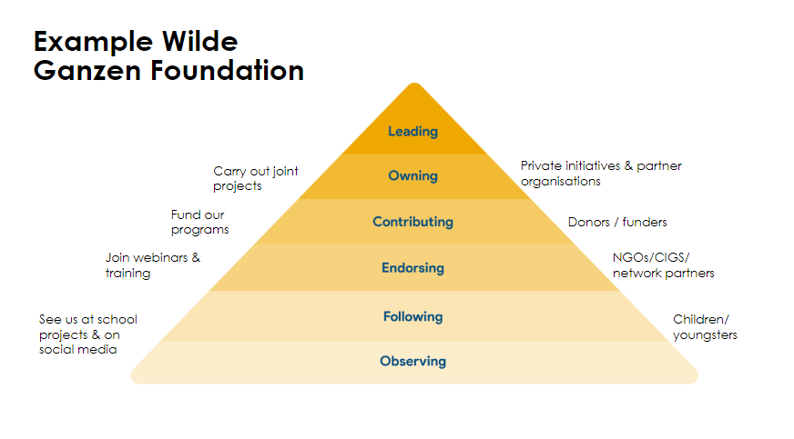
Voorbeeld:
Wilde Ganzen
Samen uitvoeren van projecten
PI & partner
organisaties
Subsidieren van onze programma’s
Donoren & fondsen
Deelnemen aan webinars en training
Sector: NGOs & CIGS network
Geinformeerd worden via school projecten en sociale media
Kinderen/Jongeren
Checklist

Slide 52
Onze call to action naar jullie toe:
Vul de checklist in ☺
Bekijk onze online toolkit over dit onderwerp: www.framevoicereport.eu
Houd onze website in de gaten, er komt subsidie aan voor jongereninitiatieven

